Slide 1
מה למדנו מההורים? צרכים, עניין ופוטנציאל לערכת LILA
ממצאי שאלון ראשוני | 28 משיבות | אוגוסט 2026
72%
81%
63%
מתעניינות בערכה
סבירות לרכישה
מחיר הוגן עד 79 ₪
18 מתוך 25 משיבות: 'מאוד' או 'מעניין'
22 מתוך 27: 'בהחלט' או 'סביר שהייתי קונה'
17 מתוך 27 בחרו בטווח המחיר הנמוך ביותר
מה הכי מעסיק את ההורים?
מה חשוב שיהיה בתוך הערכה?
להרגיש בנוח ולא להילחץ
22
הסברים פשוטים לנערה
22
לדעת מה לעשות כשהמחזור מגיע
21
מוצרי ספיגה להתנסות
18
להסביר מה עומד לקרות
20
תחתוני מחזור
14
בחירת מוצרי ספיגה מתאימים
15
מדריך לאם
7
חשש מדליפות / מבוכה בבית הספר
14
מוצרי חירום
5
המשמעות העסקית עבור LILA
הצורך המרכזי הוא לא רק ציוד: הורים מחפשים דרך להכין את הילדה, להפחית חשש ולתת לה ביטחון. לכן הערכה צריכה לשלב תוכן פשוט לילדה עם מוצרי התנסות שימושיים; מדריך להורה יכול להיות שכבת ערך משלימה.
הערת מתודולוגיה: שאלון ראשוני ולא מדגם מייצג (N=28). אחוזי העניין חושבו מבין המשיבות שענו על השאלה; כוונת רכישה היפותטית אינה תחזית מכירות. בשאלת הצרכים והעדפות הערכה ניתן היה לבחור כמה תשובות.

Slide 2
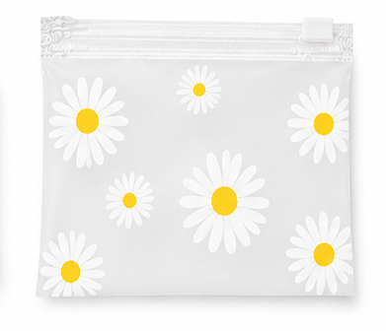



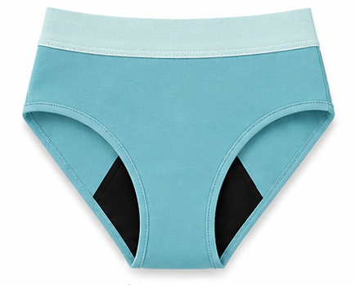
Lila Starter
ערכת הכנה למחזור הראשון, כל מה שצריך, במקום אחד
ערכת LILA המלאה
תיק נשיאה מעוצב
נרתיק אישי
תחבושות היגייניות
תחתוני מחזור
מענה מעשי, נעים ומותאם לגיל לצד תחושת מוכנות וביטחון

Slide 3
שני מסעות, חוויה אחת
ההורה מחפש דרך להכין — הילדה יוצאת למסע של היכרות, מוכנות וביטחון
זיהוי הצורך
חיפוש והיכרות
בחירה ורכישה
חוויה והתנסות
המשכיות
האמא
מזהה שההתבגרות
מתקרבת
מחפשת מידע,
מוצרים והכוונה
בוחרת ערכה
או סדנה
פותחת את הערכה
עם הבת
ממשיכה ללוות
את הבת
הרוכשת
מחפשת פתרון
ורוצה ללוות
›
בודקת מה באמת
נחוץ ואיך לדבר
›
›
›
רוצה להכין את הבת
בזמן ובדרך הנכונה
מחפשת פתרון
שימושי ומשמעותי
נעזרת בתוכן כדי
ליצור שיחה משותפת
מקבלת תוכן המשך
וממליצה לאחרות
הילדה
מבחינה בשינויים
ושואלת שאלות
לומדת על הגוף
ועל המחזור
מקבלת את הערכה
או מגיעה לסדנה
מכירה מוצרים
ומתנסה בשימוש
מתמודדת עם
המחזור הראשון
המשתמשת
מחפשת להבין
ולהרגיש מוכנה
›
›
›
›
סקרנות לצד
חוסר ודאות
מקבלת מידע ברור
ומותאם לגיל
מרגישה שרואים
אותה ומתחשבים בה
מבינה מה לעשות
ואיך להיערך
צוברת ביטחון
ועצמאות בהדרגה
תוכן ומדריכים • אתר • ערכת המוצרים • סדנה • תוכן המשך
הערך: ההורה מקבל כלים ללוות — הילדה מקבלת ידע, הכנה ותחושת ביטחון.

